Slide 1
Java微服务实践 Spring Boot Java Persistence API
小马哥

Slide 2


Java 微服务实战系列课堂

Slide 3
Java 微服务实战系列课堂
课堂资源
https://segmentfault.com/n/1330000009887617
课件资源
https://github.com/mercyblitz/segmentfault-lessons/
JSR资源
https://github.com/mercyblitz/jsr

Slide 4
议题
Java Persistence API
Spring Data JPA
JPA Spring Boot 整合
问答互动

Slide 5
Java Persistence API
介绍
JPA 1.0 整合查询语言（Query）和对象关系映射（ORM）元数据定义。
JPA 2.0 在 1.0 的基础上，增加 Criteria 查询、元数据API以及校验支持。
历史
2009 年 JPA 2.0 最终规范发布（JSR-317）
2006 年 JPA 1.0 最终规范发布（JSR-220）
EJB 3.0 的子规范

Slide 6
Java Persistence API
实体（Entities）
轻量级持久化域（Domain）对象。
实体类（Entity Class）
实体类可能利用辅助类或者用于表示状态。
约束
实体类必须使用@Entity标注或者XML描述
实体类至少包含一个默认构造器，并且构造器必须是public 或者 protected
实体类必须是顶级类，不能是枚举或者接口
实体类禁止是final类
实体支持继承、多态关联以及多态查询

Slide 7
Java Persistence API
实体持久字段和属性
实体持久状态由字段（Fields）或者属性（Properties），字段即实例的属性或变量，属性则是JavaBeans实例的setter或getter方法。
实例属性的访问性必须是private、protected或者包可见，属性的可见性必须是public或者protected。
字段和属性可能是单一类型值或集合类型值。
持久字段和属性类型
原生类型
Java Serializable类型
自定义类型（实现Serializable接口）
枚举
实体类型（包括集合实体类型）
嵌入类型

Slide 8
Java Persistence API
字段和属性访问类型（Access Type）
默认访问类型
非transient 或者@Transient字段
非@Transient 属性
显示访问类型
注解类型
实体类
映射超类
嵌套类
注解
@Access(AccessType.FIELD) 字段
@Access(AccessType.PROPERTY) 属性

Slide 9
Java Persistence API
实体主键（Primary Key）
每个实体必须存在主键，主键必须定义在实体类。
简单主键
@Id
复合主键
@EmbeddedId
@IdClass

Slide 10
Java Persistence API
实体关系
实体关系可能一对一、一对多、多对一或多对多，这些关系是多态性的，可以是单向或者双向。
注解表述方式
@OneToOne
@OneToMany
@ManyToOne
@ManyToMany
XML表述方式
@EmbeddedId
@IdClass

Slide 11
Java Persistence API
实体双向关系
实体双向关系是指两实体之间不仅存在拥有方（owning），也存在倒转方（inverse）。主方决定了更新级联关系到数据库。
规则
倒转必须通过@OneToOne、@OneToMany或者@ManyToMany中的mappedBy属性方法关联到拥有方的字段或者属性。
一对多、多对一双向关系中的多方必须是主方，因此@ManyToOne 注解不能指定mappedBy属性方法。
双向一对一关系中，主方相当于包含外键的一方。
双向多对多关系中，任何一方可能是拥有方。

Slide 12
Java Persistence API
实体双向关系：一对一（OneToOne）
假设：
实体A引用单个实体B的实例
实体B引用单个实体A的实例
实体A在关系中处于拥有方
默认映射
实体A被映射到数据表A
实体B被映射到数据表B
表A包含一个外键关联B
举例：客户（Customer）与信用卡（Credit Card）的关系

Slide 13
Java Persistence API
实体双向关系：多对一（ManyToOne）/一对多（OneToMany）
假设：
实体A引用单个实体B的实例
实体B引用多个实体A的实例
实体A在关系中处于拥有方
默认映射
实体A被映射到数据表A
实体B被映射到数据表B
表A包含一个外键关联B
举例：店铺（Store）与客户（Customer）的关系

Slide 14
Java Persistence API
实体双向关系：多对多（ManyToMany）
假设：
实体A引用多个实体B的实例
实体B引用多个实体A的实例
实体A在关系中处于拥有方
默认映射
实体A被映射到数据表A
实体B被映射到数据表B
存在一个名为A_B的关联表（拥有方表名为前缀），其中包含两个外键列，一列关联表A的主键，另外一列关联表B的主键。
举例：客户（Customer）与图书（图书）的关系

Slide 15
Java Persistence API
实体单向关系：一对一（OneToOne）
假设：
实体A引用单个实体B的实例
实体B没有引用单个实体A的实例
实体A在关系中处于拥有方
默认映射
实体A被映射到数据表A
实体B被映射到数据表B
表A包含一个外键关联B
举例：客户（Customer）与信用卡（Credit Card）的关系

Slide 16
Java Persistence API
实体单向关系：一对多（OneToMany）
假设：
实体A引用多个实体B的实例
实体B没有引用单个实体A的实例
实体A在关系中处于拥有方
默认映射
实体A被映射到数据表A
实体B被映射到数据表B
存在一个名为A_B的关联表（拥有方表名为前缀），其中包含两个外键列，一列关联表A的主键，另外一列关联表B的主键。

Slide 17
Java Persistence API
实体单向关系：多对多（ManyToMany）
假设：
实体A引用多个实体B的实例
实体B没有引用单个实体A的实例
实体A在关系中处于拥有方
默认映射
实体A被映射到数据表A
实体B被映射到数据表B
存在一个名为A_B的关联表（拥有方表名为前缀），其中包含两个外键列，一列关联表A的主键，另外一列关联表B的主键。

Slide 18
Java Persistence API
实体继承（Inheritance）
实体可继承其他实体。实体之间支持继承、多态关联、多态查询
继承方式：
继承抽象实体类
@Inheritance
继承已映射父类型
@MappedSuperclass
@AssociationOverride
继承非实体类型

Slide 19
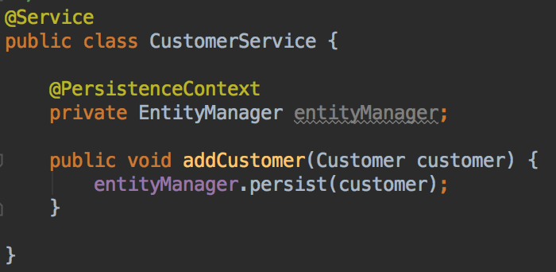
Java Persistence API
实体操作（Operations）
实体管理器：
EntityManager

Slide 20
Java Persistence API
实体实例生命周期（Life Cycle）
创建
持久化
移除
同步到数据库
刷新实例
淘汰

Slide 21
Java Persistence API
持久化上下文使用期限（Persistence Context Lifetime）
类型
事务类型（默认）
扩展类型
阶段
事务提交阶段
事务类型：实体状态->脱管
扩展类型：实体状态->继续维持
事务回滚阶段
实体状态->脱管

Slide 22
Java Persistence API
实体监听器和回调方法
实体监听器
@EntityListeners
回调方法
@PrePersist
@PostPersist
@PreRemove
@PostRemove
@PreUpdate
@PostUpdate
@PostLoad

Slide 23
Spring Data JPA
缓存（Caching）
查询API（Query API）
Criteria API
元模型API（Metamodel API）

Slide 24
Java Persistence API
Spring Data Repository
核心接口
Repository
CrudRepository
JpaRepository
@NoRepositoryBean
激活JPA Repository
@EnableJpaRepositories

Slide 25
问答互动
Q&A

